Slide 1
구성도
Receivers
(grpc/http protocol)
Exporters
Long term storage
system
Otel
Prometheus
(monitoring)
ElasticSearch
Thanos
metric data
metric data
ML
Predicted values
metric data

Slide 2
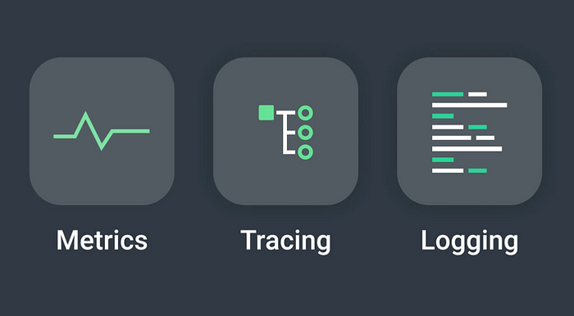
Observavility(관측가능성)
애플리케이션 성능 관리(APM)를 위해 운영 중인 시스템에 문제가 발생했을 때
원인을 신속하게 파악할 수 있는 능력
1. 측정(Metric)
정의 : 시스템의 상태나 행동을 수량적으로 기록. 일반적으로 수치형 데이터로 나타나며, 시간에 따른 변화를 관찰할 수 있음
예시 : CPU 사용률, 메모리 사용량, HTTP 요청수, 응답 시간 등
활용 : 성능 모니터링, 리소스 사용량 파악, 트렌드 및 패턴 분석
2. 로그(Log)
정의 : 어플리케이션 또는 시스템의 이벤트나 상태를 기록. 주로 텍스트 형식으로 저장 되며 애플리케이션의 실행중에 발생하는 여러 사건을 기록
예시 : 오류 메시지, 정보 로그, 경고 등
활용 : 버그 추적, 문제 해결, 상태 추적 등
3. 추적(Trace)
정의 : 시스템이나 어플리케이션 내에서 특정 트랜잭션 또는 이벤트의 흐름을 시간 순서대로 기록. 다양한 구성 요소 간의 상호 작용을 이해 할 수 있음
예시 : 분산 시스템에서의 API 호출, 서비스 간의 통신 등을 추적할 수 있음
활용 : 성능 최적화, 병목 현상 해결, 서비스 간 의존성 파악 등에 사용

Slide 3
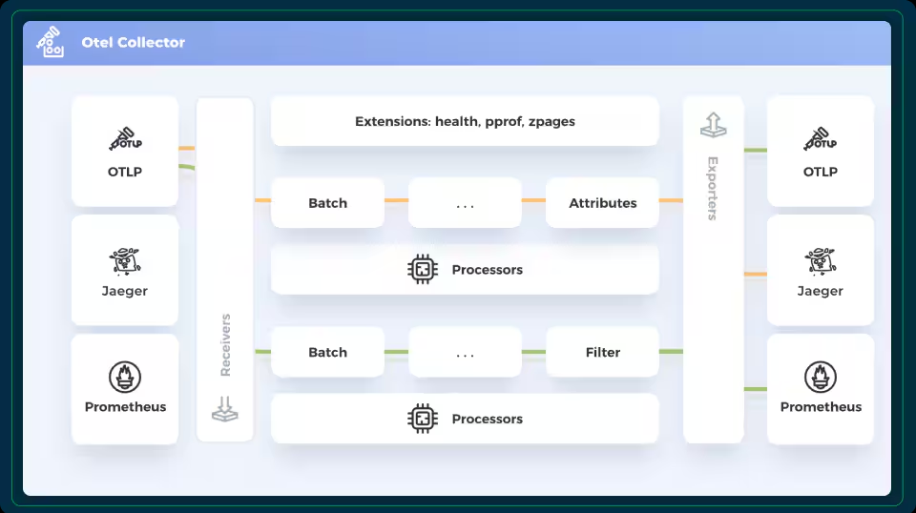
OpenTelemetry(Otel)
분산 추적과 메트릭을 수집하기 위한 CNCF(Cloud Native Computing Foundation)의 오픈 소스 프로젝트로, 관측 가능성을 향상시키기 위해 Logging, Metric, Tracing 데이터를 생성, 수집, 분석하고 관리할 수 있는 통합된 도구와 API 제공

Slide 4
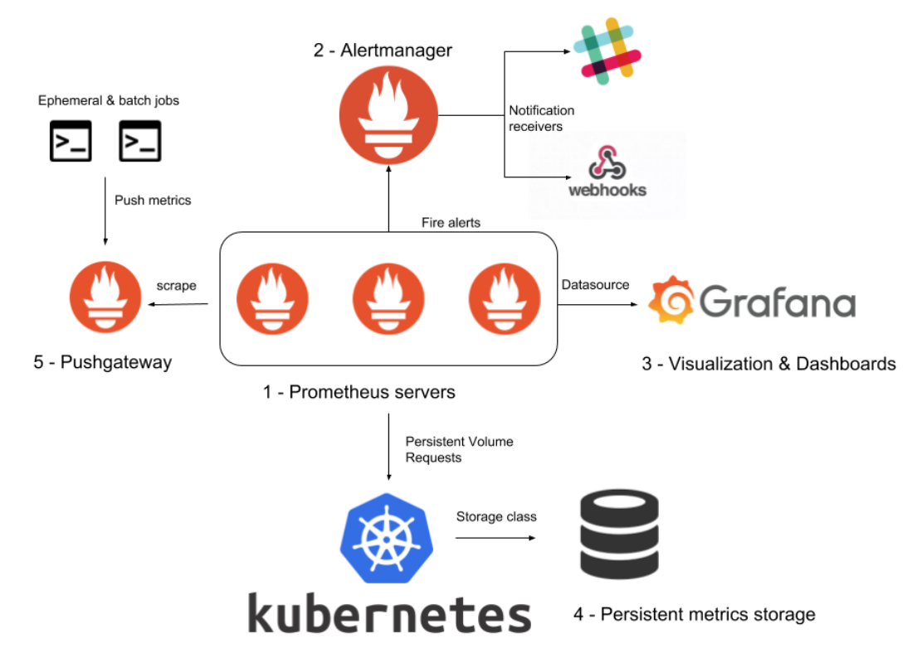
Prometheus
오픈소스 시스템 모니터링 및 경고 툴킷, 수집하려는 대상 서버에 Exporter를 설치하여 Pull 방식으로 다른 곳의 데이터를 가져옴. PromQL 쿼리 언어를 제공하여 HTTP API에서 쿼리에 맞게 시계열 데이터 정제 가능

Slide 5
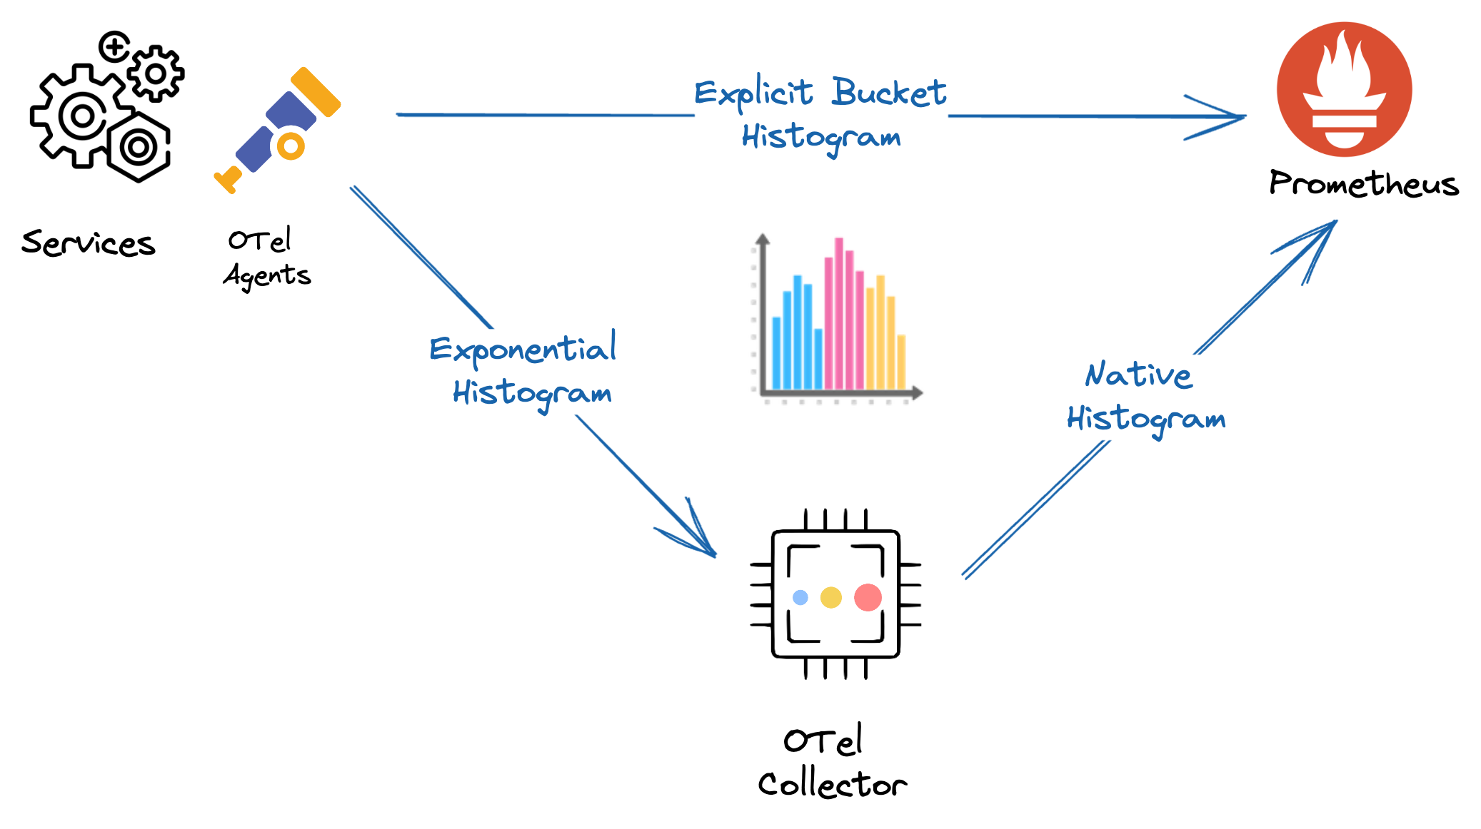
실습 환경 구축
Windows와 Mac 환경에서 JAVA(SDK, Agent 방식)과 Python(SDK 방식)으로 실습 진행

Slide 6
Otel-collector-config.yaml
Prometheus.yml
# /tmp/otel-collector-config.yaml receivers: otlp: protocols: grpc: endpoint: 127.0.0.1:4317 http: endpoint: 127.0.0.1:4318 exporters: logging : verbosity: detailed file: # the File Exporter, to ingest logs to local file path: example.log rotation: prometheus: endpoint: 127.0.0.1:9464 processors: batch: service: pipelines: logs: receivers: [otlp] processors: [batch] exporters: [file] traces: receivers: [otlp] exporters: [file] processors: [batch] metrics: receivers: [otlp] exporters: [prometheus] processors: [batch]
global: scrape_interval: 15s scrape_configs: - job_name: dice-service scrape_interval: 5s static_configs: - targets: ["localhost:9464"] # 로컬에서 실행 중인 서비스의 포트
1. Prometheus start
2. Collector 실행
/Users/jihyoun/Otel/otelcol --config=/Users/jihyoun/2024/otel/otel-test-python/tmp/otel-collector-config.yaml
3. jar/flask 실행

Slide 7
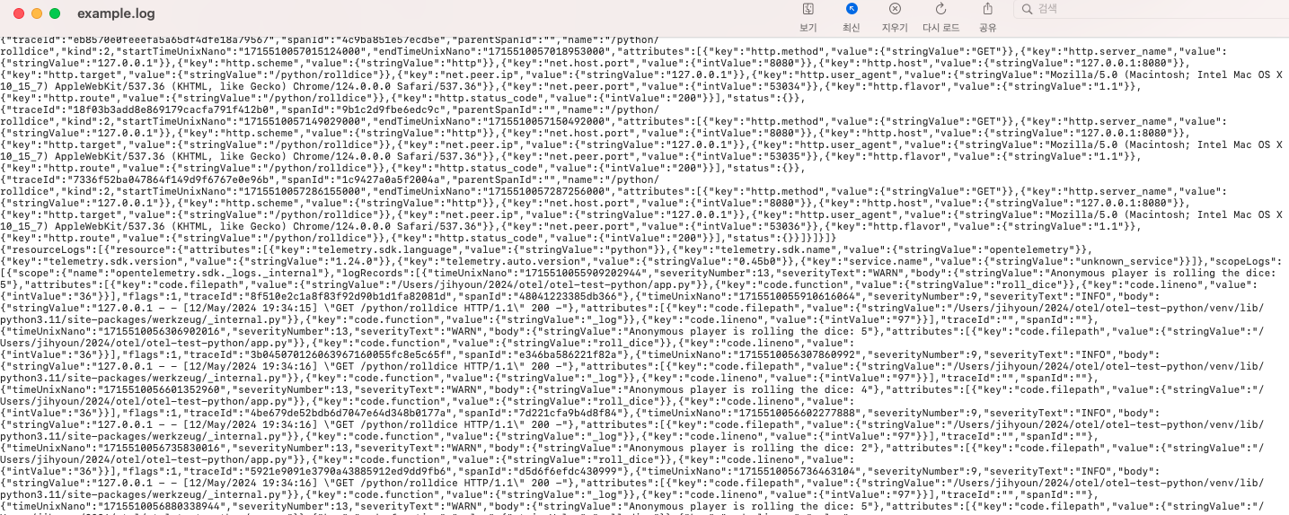
로그 확인 가능

Slide 8
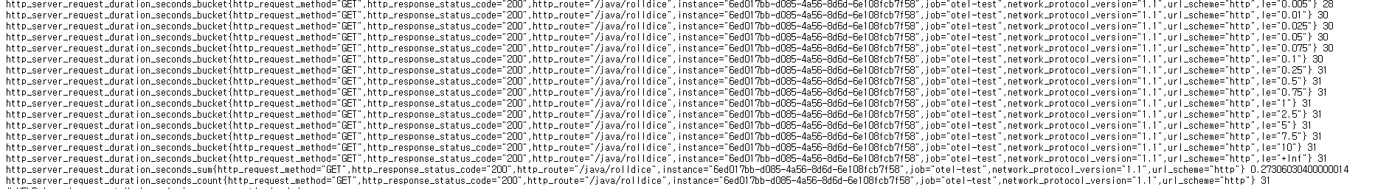
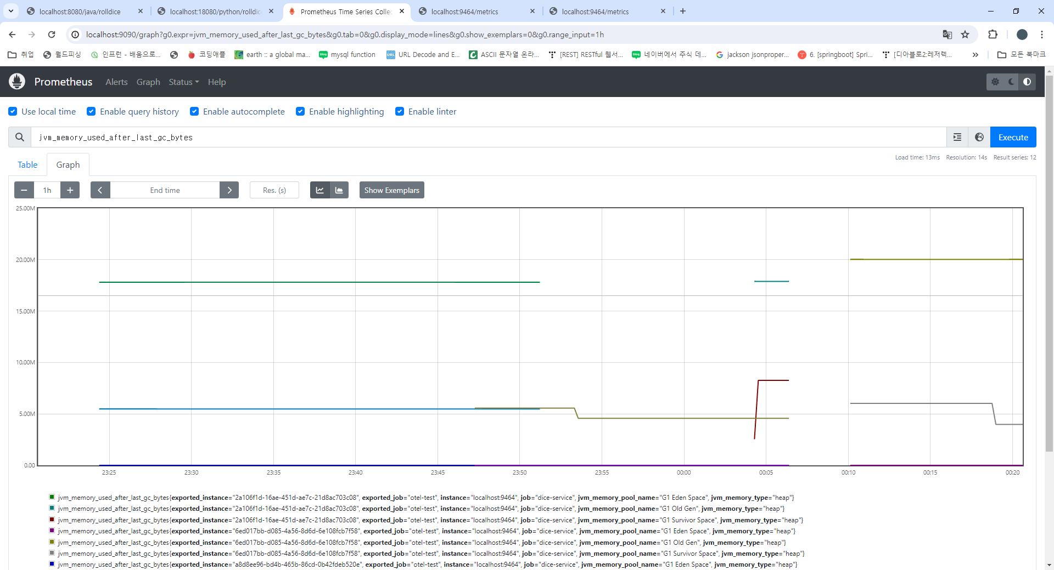
Otel + Prometheus 구축(java)
Metrics
모니터링

Slide 9
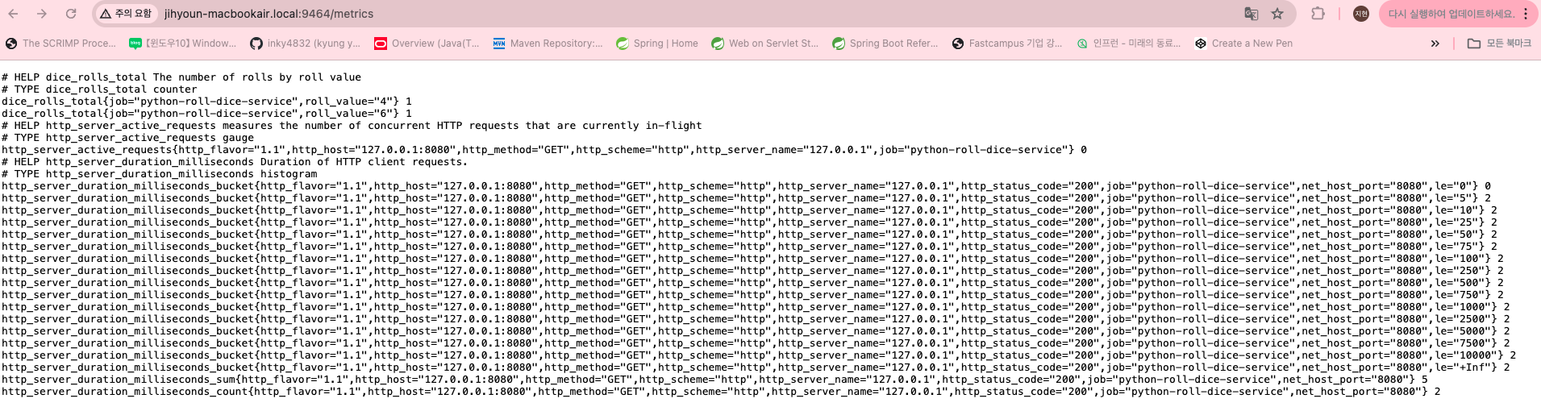
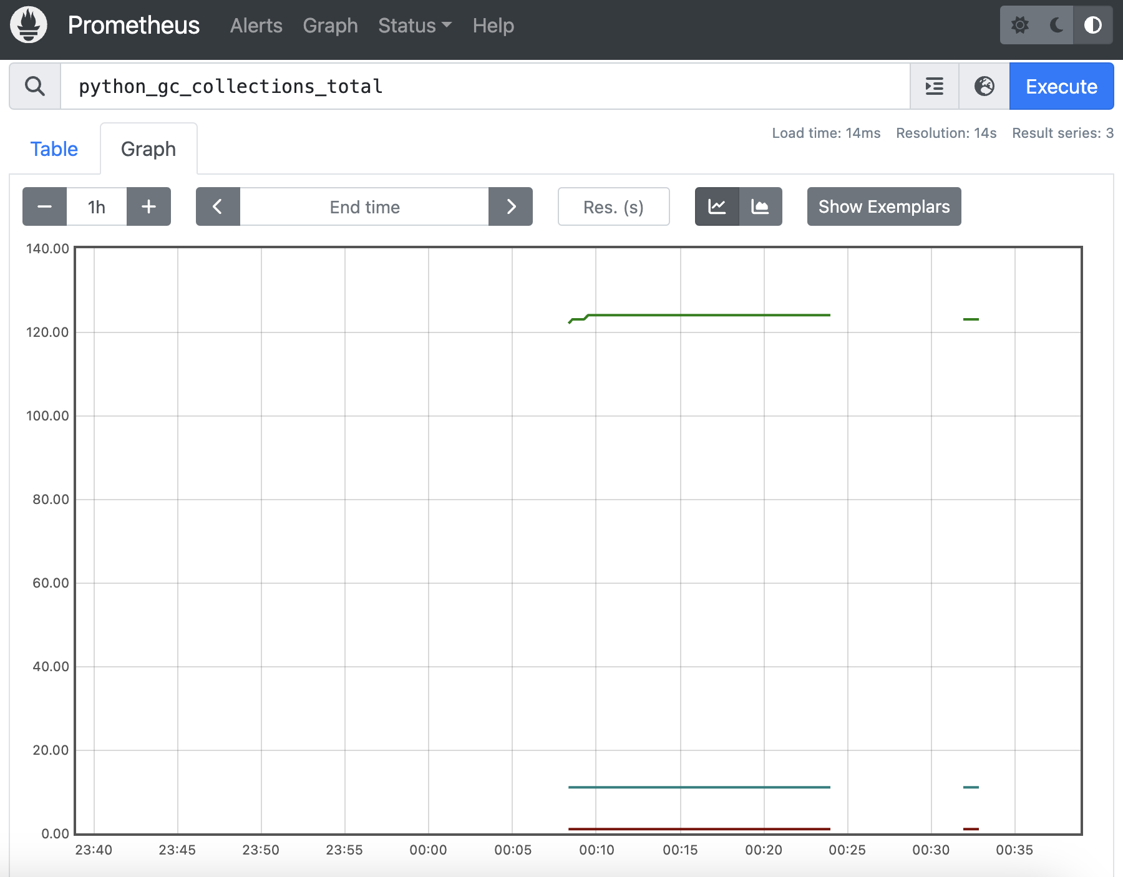
Otel + Prometheus 구축(python)
Metrics
모니터링

